Slide 1
ȘCOALA Gimnazială frătăuții Vechi
Programul „ȘCOALA ALTFEL”
15-19 aprilie 2019
C.P.P.E.,
Prof. Tanase Luisa Georgiana

Slide 2
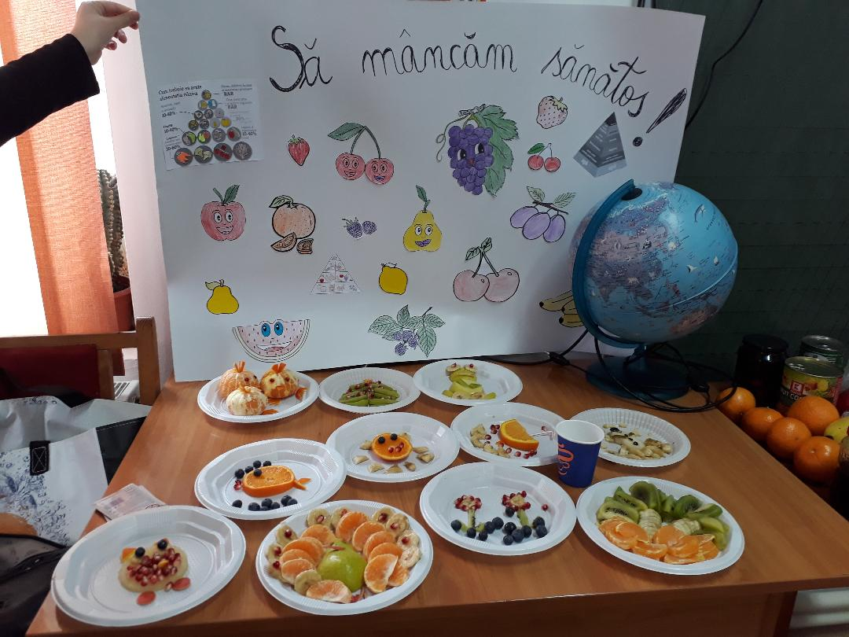
„Un stil de viață sănătos”

Slide 3
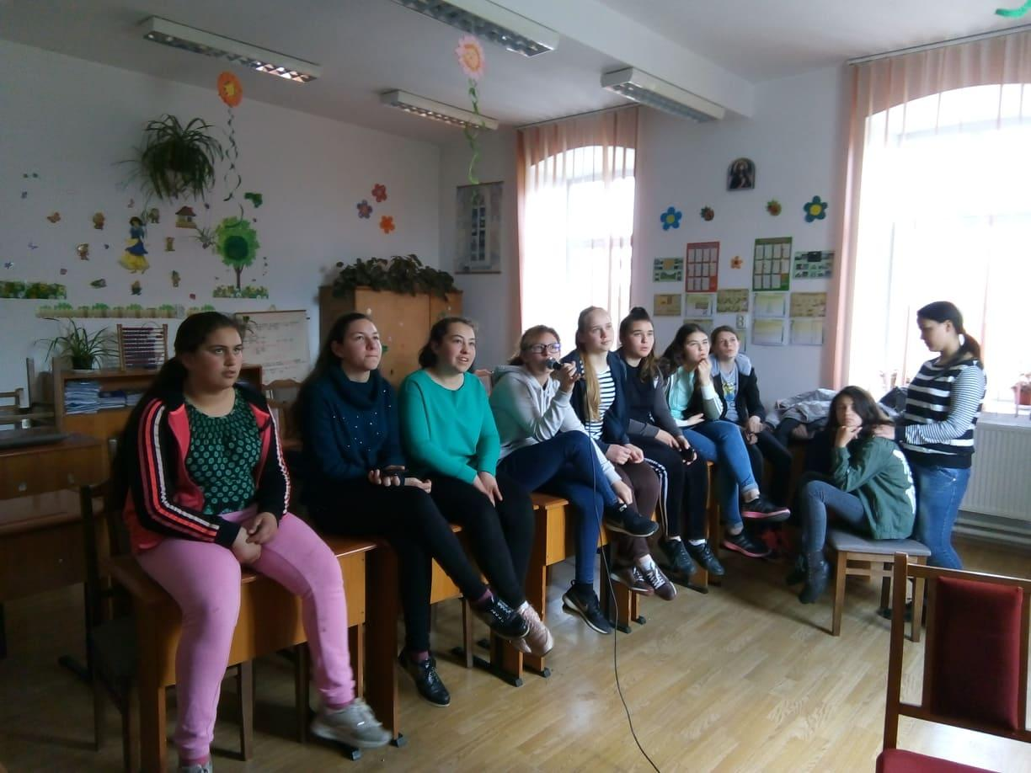
,,Karaoke

Slide 4
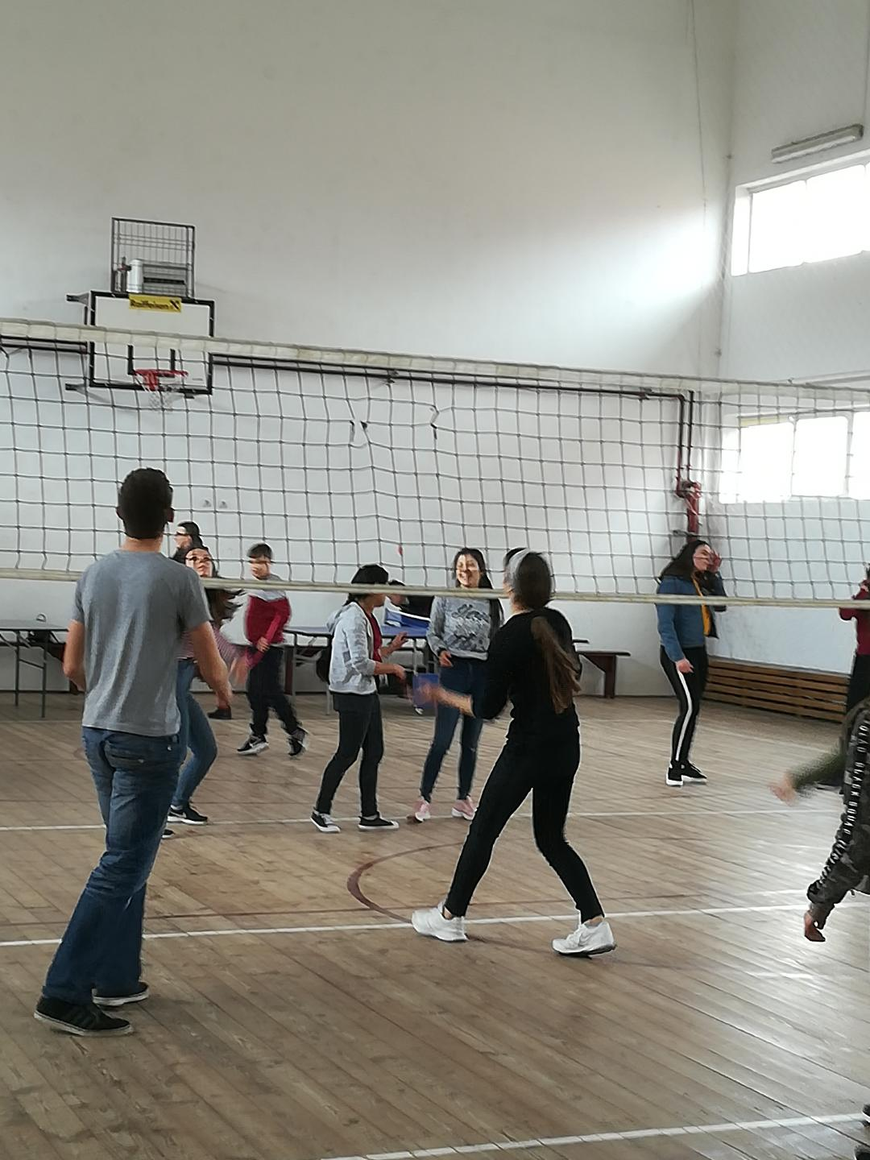
,,O minte sănătoasă într-un corp sănătos’’

Slide 5
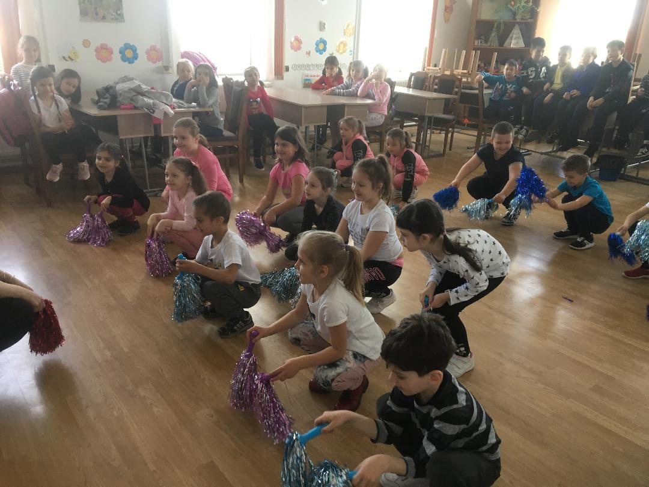
„Mișcare și sănătate”

Slide 6
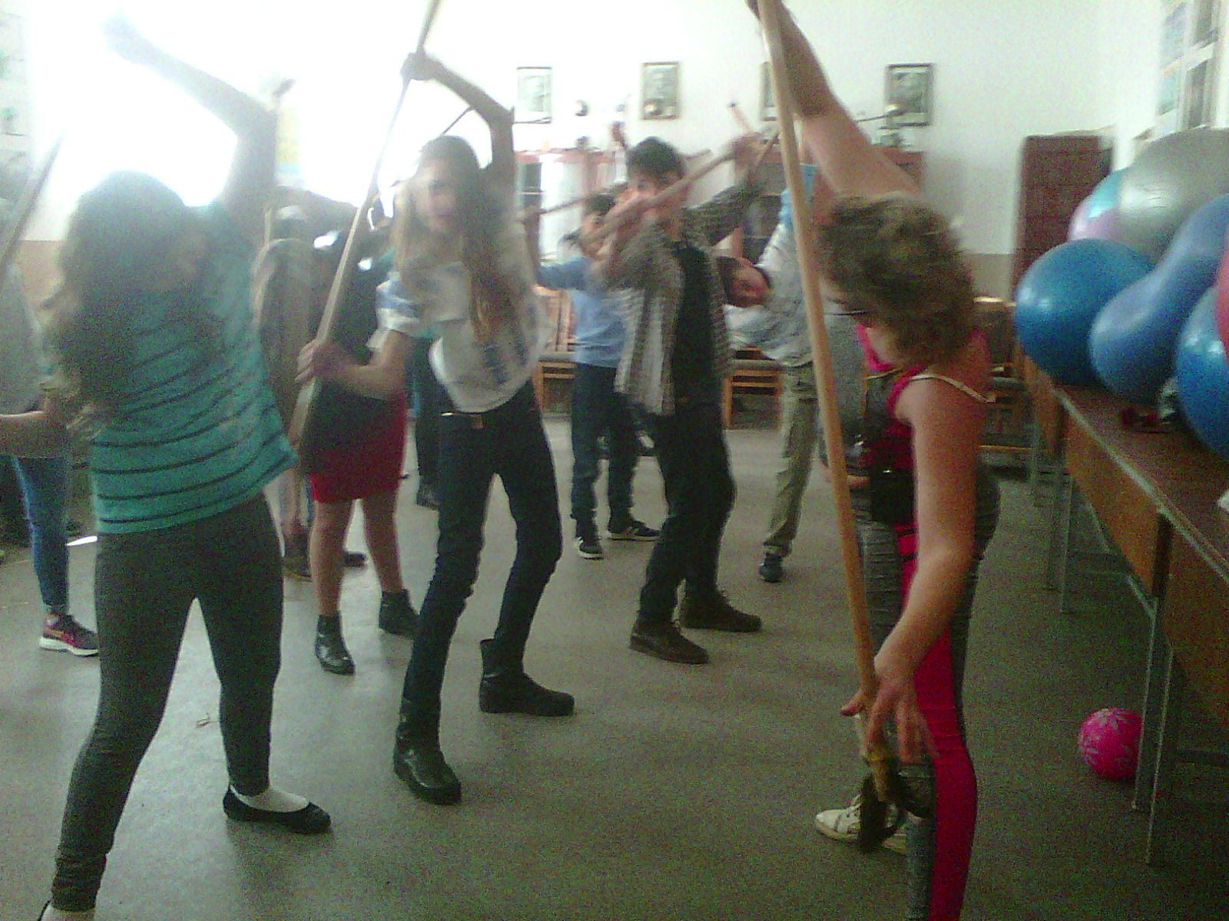
„Mișcare și sănătate”

Slide 7
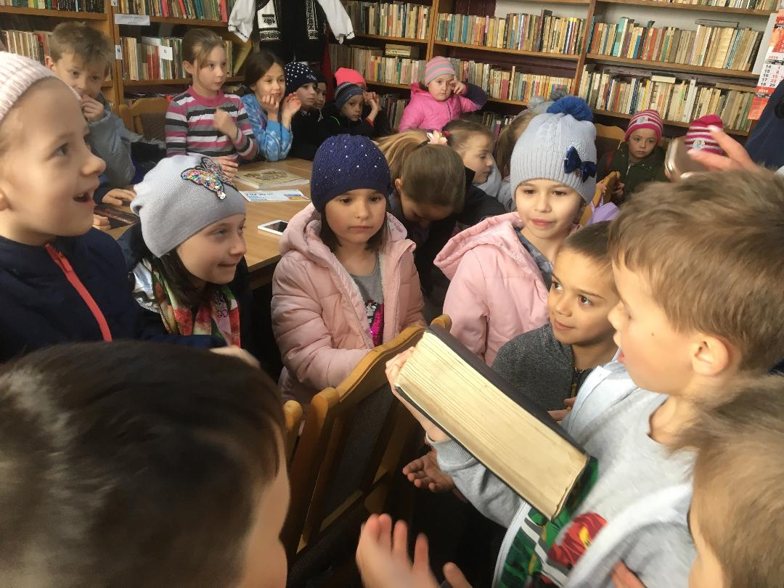
,,La bibliotecă”

Slide 8
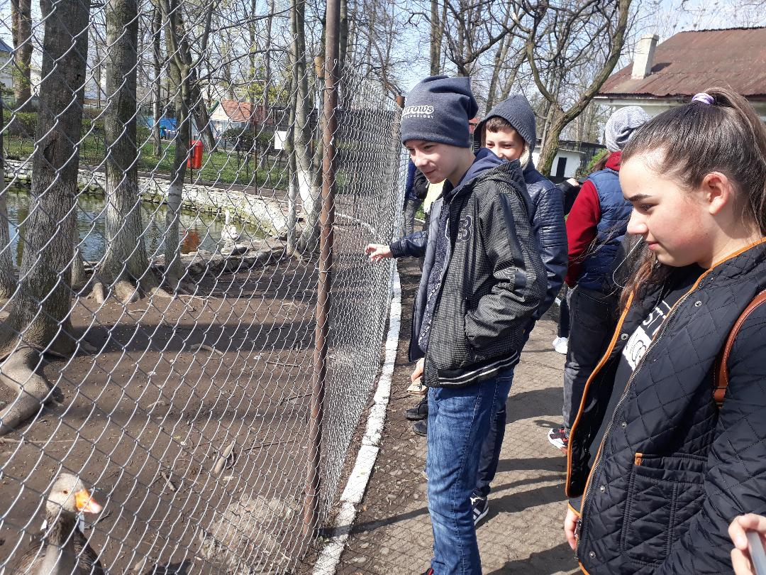
Vizită la zoo

Slide 9
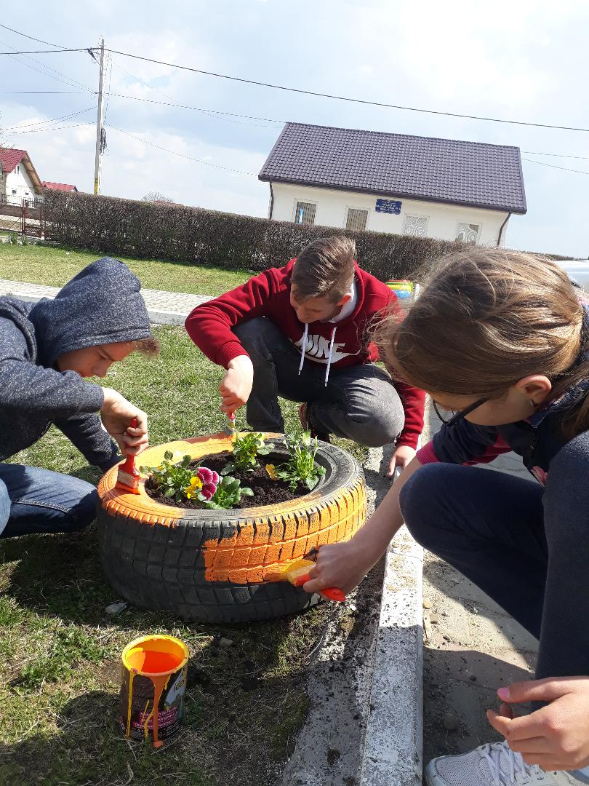
,,Atelier de creație’’

Slide 10
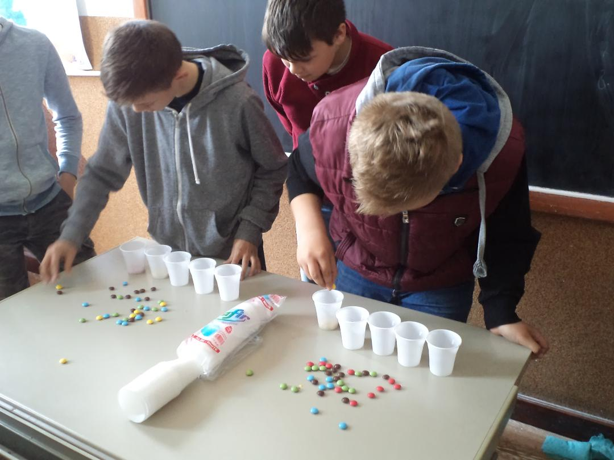
,,Joc și mișcare”

Slide 11
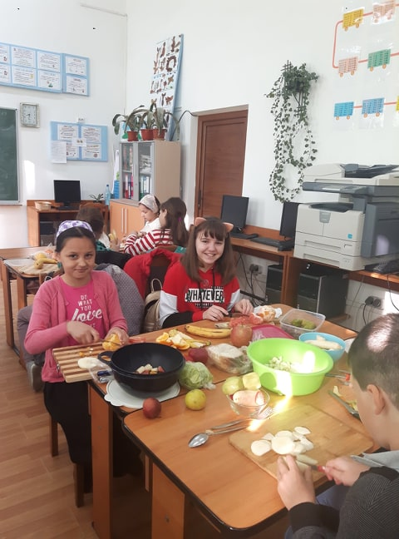
,,Micii bucătari”

Slide 12
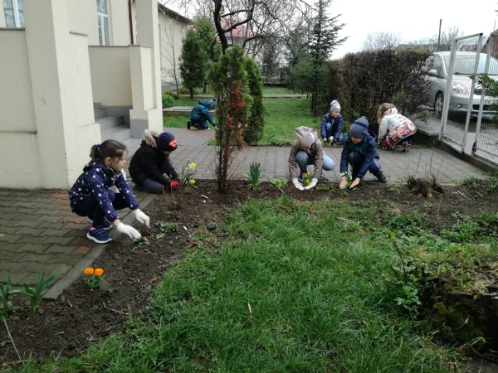
,,Plantăm flori!”

Slide 13
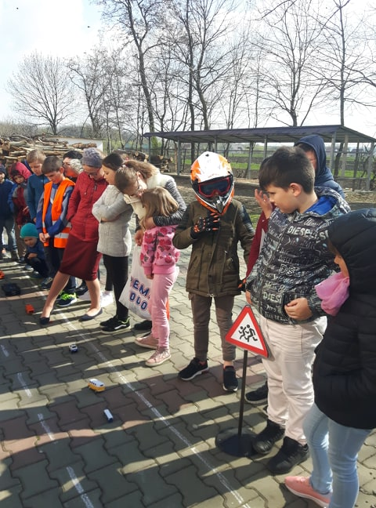
„Învățăm să circulăm”

Slide 14
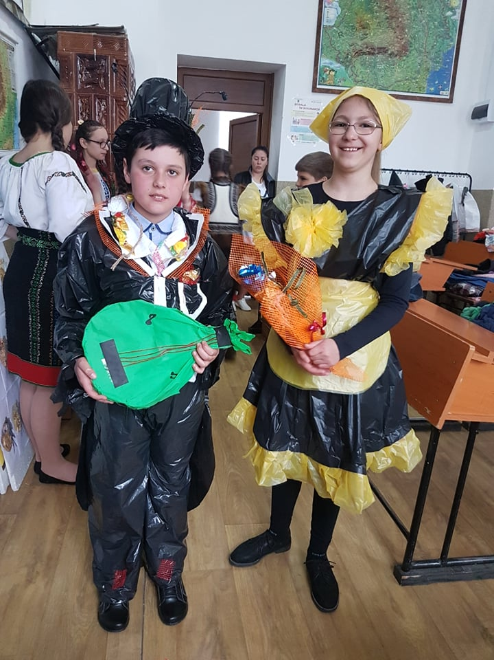
„Parada eco”

Slide 15
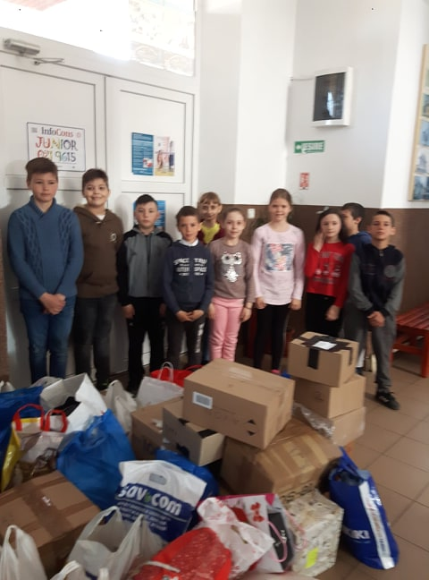
``Acțiune de voluntariat``

